Slide 1
MathKGZ --
Акы төлөмдөрү– Бинго,жооптору менен
Окуучулар тордон тогуз жоопту тандап, дептердеги 3х3 чакмакка каалагандай коюшат.
Мугалим оюн учурундагы кыйынчылыкка жараша суроолорду тандаса болот.
Убакыттын өтүшүнө жараша, окуучулар сызык, X же О (бардыгы) менен жеңе алышат.
Анимацияларды текшерип, сабагыңызга КЕРЕГИ ЖОК слайддарды ӨЧҮРҮП САЛЫҢЫЗ.

Slide 2

Бинго!
45 | 54 | 23
82 | 37 | 12
76 | 25 | 91
Акы төлөмдөрү

Slide 3
Сандарды тандаңыз…
7,5 | 158 | 9,20 | 7
344,80 | 34 | 50,70 | 595
9,50 | 456,50 | 11,56 | 59,16
525 | 10,80 | 38 | 14
Китепке/дептерге 3х3 торчо тартыңыз.

Slide 4
Сандарды тандаңыз…
(Эң жакын бүтүн санга чейин тегеректелген)
8 | 158 | 9 | 7
345 | 34 | 51 | 595
10 | 457 | 12 | 59
525 | 11 | 38 | 14
Китепке/дептерге 3х3 торчо тартыңыз.

Slide 5

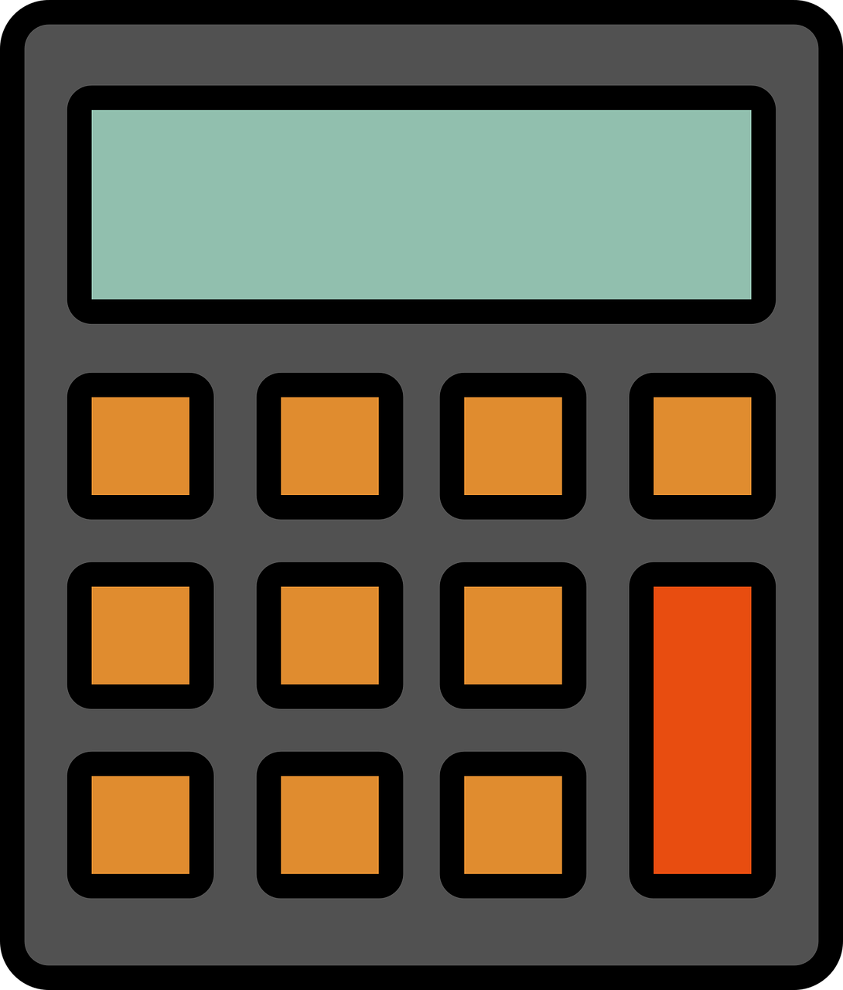
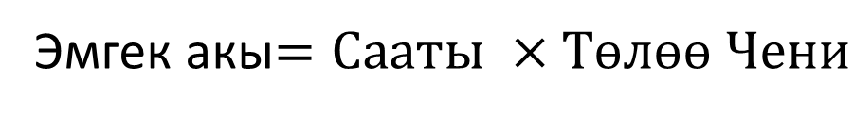
Эмгек акы$=Сааты ×Төлөө Чени$
ЭА
С
ТЧ
Жаркынай саатына 8,45 $ табат.
Шейшемби күнү ал 6 саат иштеди.
Ал канча эмгек акы алат?
Эмгек акы = 6 × 8,45 =
50,70$

Slide 6

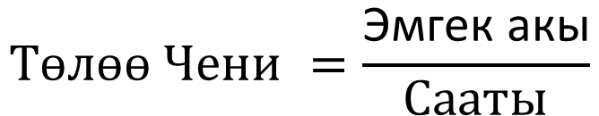
$$Төлөө Чени =\frac{\text{Эмгек акы}}{Сааты}$$
ЭА
С
ТЧ
Актан 6 саат иштегени үчүн күнүнө
64,80 $ алат.
Анын бир сааттык эмгек акысы канча?
46,80 ÷ 6 =
10,80 $ саатына

Slide 7

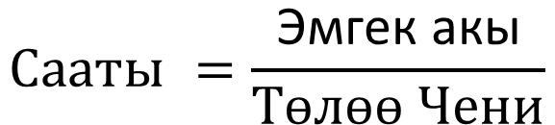
ЭА
$$Сааты =\frac{\text{Эмгек акы}}{Төлөө Чени}$$
С
ТЧ
Карабала айлык акысы саатына 6,50 $ түзөт.
Карабала күнүнө 45,50 $ табат.
Ал бир күндө канча саат иштейт?
304 ÷ 8 =
7 саат

Slide 8

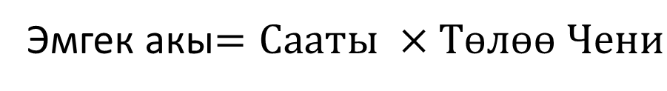
Эмгек акы$=Сааты ×Төлөө Чени$
ЭА
С
ТЧ
Бир жумада Гүлбайра 5 күн бою, күнүнө 8 саат иштейт.
Гүлбайра саатына 8,62 $ табат.
Ал жумасына канча айлык алат?
(8 × 5) × 8,62 =
344,80 $

Slide 9

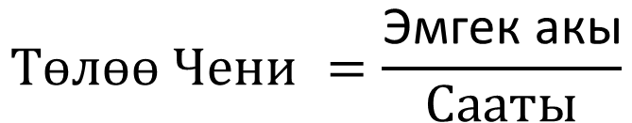
ЭА
$$Төлөө Чени =\frac{\text{Эмгек акы}}{Сааты}$$
С
ТЧ
Дүйшөн жумасына 38 саат иштейт.
Ал жумасына 532 $ табат.
Анын бир сааттык эмгек акысы канча?
532 ÷ 38 =
14 $ саатына

Slide 10

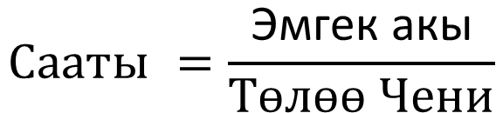
ЭА
$$Сааты =\frac{\text{Эмгек акы}}{Төлөө Чени}$$
С
ТЧ
Жумагүл айына 1501 $ табат.
Жумагүлдүн эмгек акысы, саатына 9,50$ .
Ал ай сайын канча саат иштейт?
1501 ÷ 9,5 =
158 саат

Slide 11

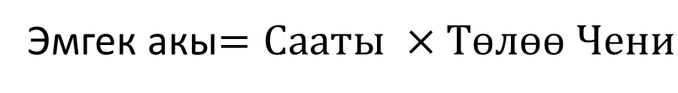
ЭА
Эмгек акы$=Сааты ×Төлөө Чени$
С
ТЧ
Жыпара саатына 9,13 доллар табат.
Ал 5 күн бою күнүнө 10 саат иштегени
үчүн бир жумада канча айлык алат?
(10 × 5) × 9,13 =
456,50 $

Slide 12

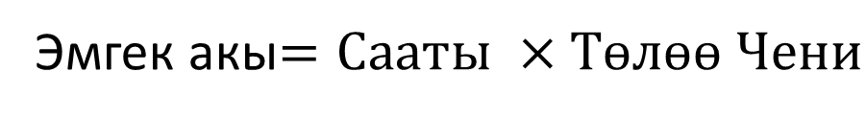
ЭА
Эмгек акы$=Сааты ×Төлөө Чени$
С
ТЧ
Канат шаршемби күнү 8 саат иштейт,
Түштө 45 мүнөттүк төлөнбөгөн убакыта тамактанат.
Канат саатына 8,15 $ табат.
Ал канча айлык алат?
7,25 × 8,15 =
59,16 $

Slide 13
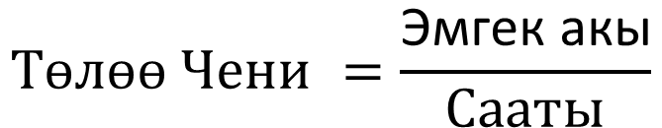
ЭА
$$Төлөө Чени =\frac{\text{Эмгек акы}}{Сааты}$$
С
ТЧ
Жыпара күнүнө 75,90 доллар табат.
Ал 45 мүнөттүк түшкү тыныгуу менен 9 саат иштейт.
Анын бир саатына эмгек акысы канча?
75,90 ÷ 8,25 =
9,20 $ саатына

Slide 14
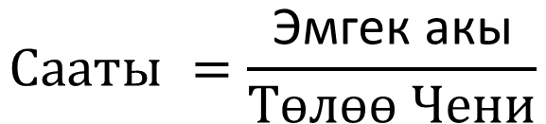
ЭА
$$Сааты =\frac{\text{Эмгек акы}}{Төлөө Чени}$$
С
ТЧ
Жакып күнүнө 63,75 доллар табат.
Жакыптын айлык акысы саатына 8,50 долларды түзөт.
Ал бир күндө канча саат иштейт?
63,75 ÷ 8,5 =
7,5 саат

Slide 15
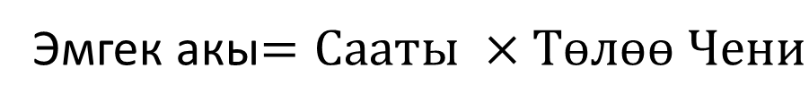
Эмгек акы$=Сааты ×Төлөө Чени$
ЭА
С
ТЧ
Карабала саатына 14 доллар табат.
Ал 37 жарым саат иштегени үчүн
бир жумада канча айлык алат?
37,5 × 14 =
525 $

Slide 16
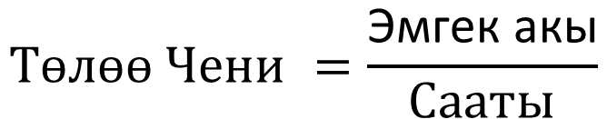
ЭА
$$Төлөө Чени =\frac{\text{Эмгек акы}}{Сааты}$$
С
ТЧ
Жаныбек 30 мүнөттүк түшкү тыныгуу
менен 8 саат иштейт.
Ал күнүнө 86,70 доллар табат.
Анын бир саатка эмгек акысы канча?
86,70 ÷ 7,5 =
11,56 4$ саатына

Slide 17
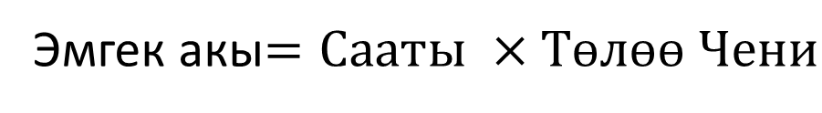
ЭА
Эмгек акы$=Сааты ×Төлөө Чени$
С
ТЧ
Карыбек күнүнө 9 саат иштейт,
30 мүнөттүк түшкү тыныгуу менен.
Ал саатына 14 доллар табат.
Ал 5 күндүк жуманын ичинде канча айлык алат?
(8,5 × 5) × 14 =
595 $

Slide 18
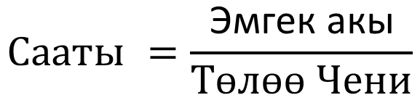
$$Сааты =\frac{\text{Эмгек акы}}{Төлөө Чени}$$
ЭА
С
ТЧ
Гүлсарынын айлык акысы саатына 8,72 долларды түзөт.
Гүлсары жумасына 296,48 доллар табат.
Ал жумасына канча саат иштейт?
296,48 ÷ 8,72 =
34 саат

Slide 19
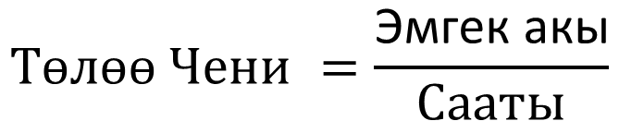
ЭА
$$Төлөө Чени =\frac{\text{Эмгек акы}}{Сааты}$$
С
ТЧ
Жамила жумасына 304 доллар табат.
Ал күнүнө 8 саат жана жумасына 4 күн иштейт.
Анын бир саатына эмгек акысы канча?
532 ÷ (8 × 4) =
9,50 $ саатына

Slide 20
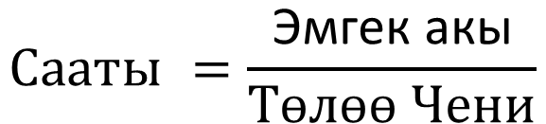
$$Сааты =\frac{\text{Эмгек акы}}{Төлөө Чени}$$
ЭА
С
ТЧ
Бегимай жумасына 304 доллар табат.
Бегимайдын айлык акысы саатына 8 долларды түзөт.
Ал жумасына канча саат иштейт?
304 ÷ 8 =
38 саат

Slide 22
Суроолор барбы?
Комментарийлер?
Сунуштар?
…же ката таптыңызбы!?
Түрдүү пикирлер үчүн ыраазычылык билдиребиз.
Сураныч, электрондук кат жөнөтүңүз:
mathematicskgz@gmail.com

